Slide 1
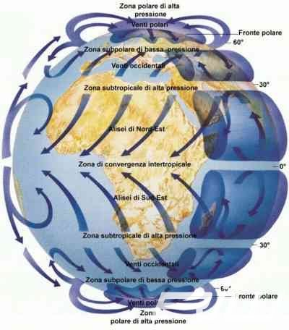
INTERAZIONE ATMOSFERICA:

